Slide 1
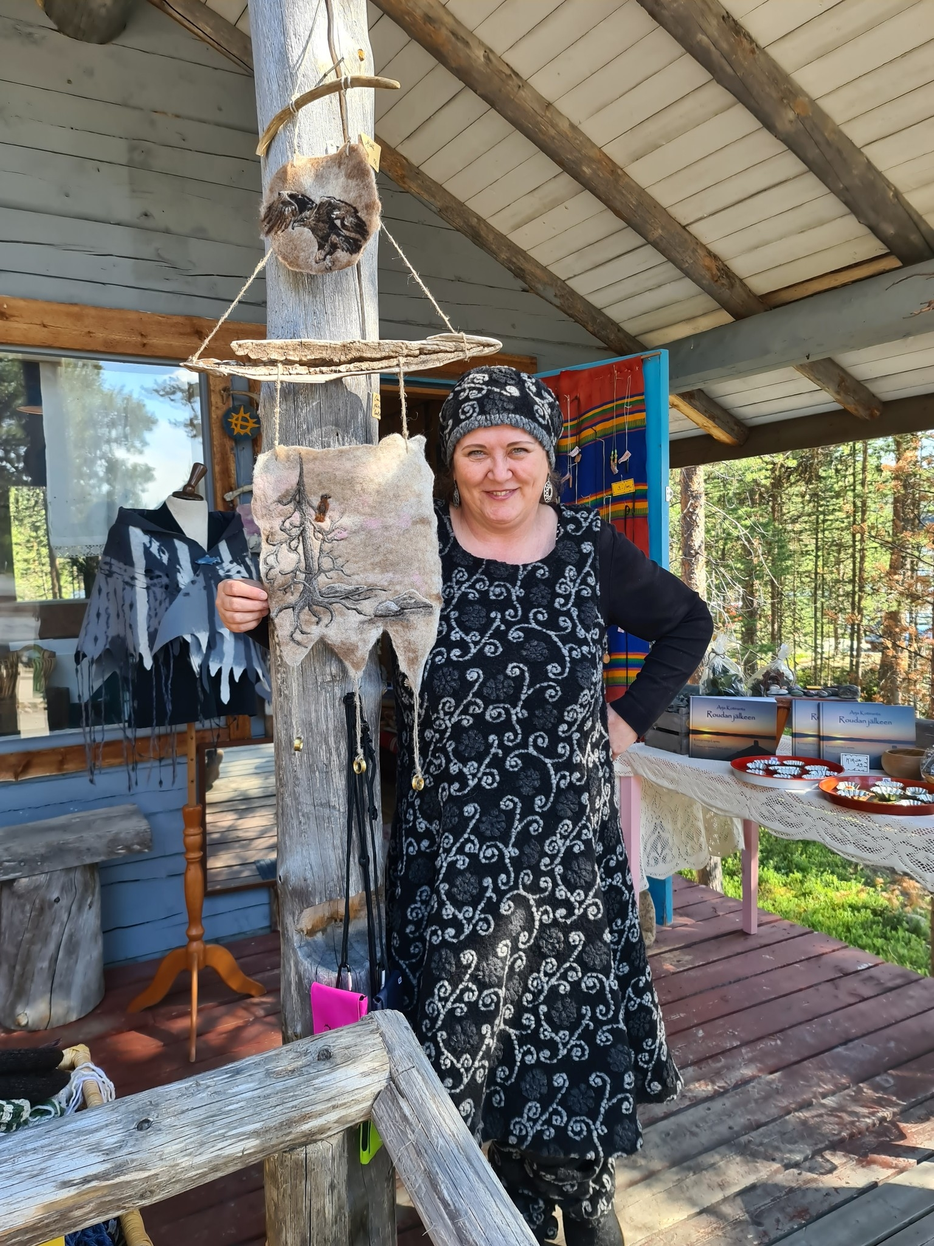
Olen Varkaudessa syntynyt, monen mutkan kautta Lahteen ajautunut kulttuurin monitoiminainen. Työskentelin parikymmentä vuotta ilmaisukouluttajana ja harrastajateatteriohjaajana, sekä nuorten että aikuisten parissa, tutustuen eri yhteiskuntaluokkiin, maahanmuuttajiin, erityisnuoriin, työttömiin, yrittäjiin jne. Tämä mahdollisti laajat verkostoitumiset ja monipuolisen yhteistyön eri tahojen kanssa. Tällä hetkellä toimin huovutustaiteilijana. Myös kirjalliset projektit ovat osa (työ)elämääni. Pohjoismainen yhteistyö kiinnostaa ja pidän sitä, etenkin tässä muuttuvassa, epävakaassa maailmassa erittäin tärkeänä. ”Elämä on juuri niin kaunis kuin millaisena uskallat sitä katsella.” (A.Kotiranta) Sähköposti: arjainkerikoo@gmail.com Jag är född i Varkaus och har jobbat mångsidigt inom kultur sedan jag flyttat till Lahtis i slutet på 1980-talet. Jag jobbade som lärare i talkonst och drama samt regisserade teatergrupper i tjugo år. Jag arbetade med både unga och vuxna och fick lära känna olika samhällsklasser, invandrare, specialunga, arbetslösa, företagare osv. Detta möjliggjorde nätverkande och ett mångsidigt samarbete med olika parter. Numera jobbar jag som tovningskonstnär. Även litterära projekt är en del av mitt (arbets)liv. Det nordiska samarbetet intresserar mig och jag tycker det är mycket viktigt, speciellt i denna föränderliga och osäkra värld. ”Livet är just så vackert som du vågar se det.” (A.Kotiranta) E-post: arjainkerikoo@gmail.com
Arja Kotiranta
Hallituksen jäsen/Styrelsemedlem

